Slide 1
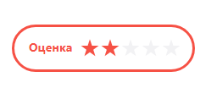
Проведен обход врио УД на участке очистки вагонов ЖДЦ ЛПК

Slide 3
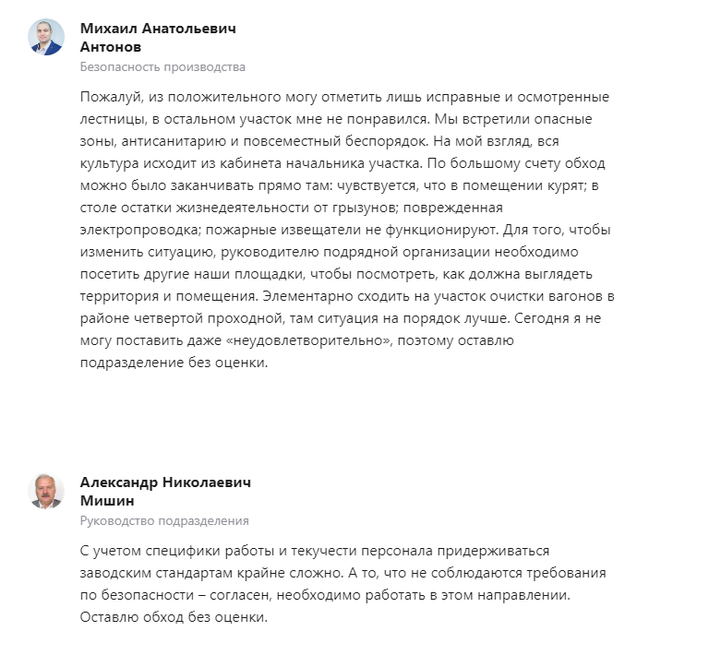

Slide 4
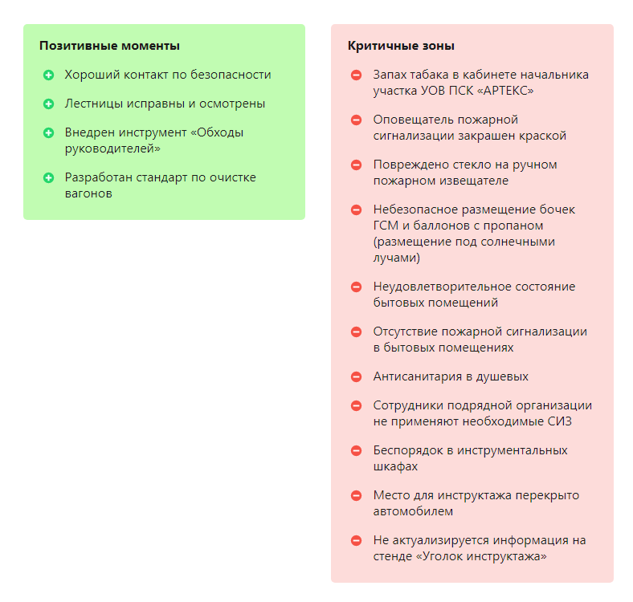
Notes:
.

